Slide 1
크롤링 과제
수강생 :신재호

Slide 2
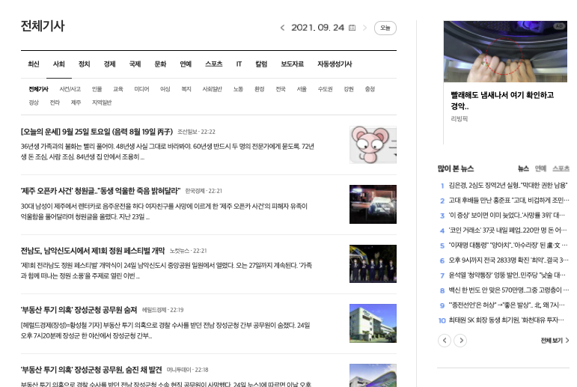
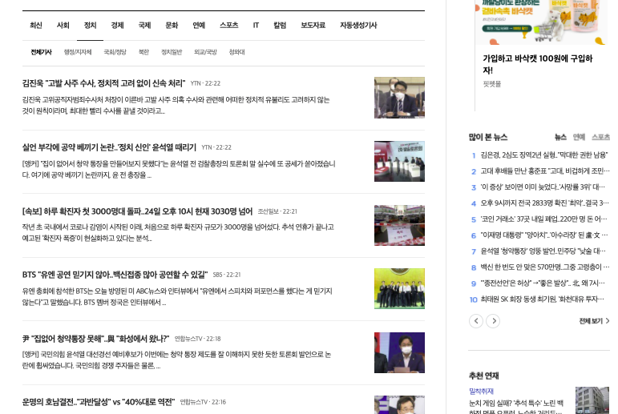
Daum 뉴스 (사회,정치,경제,국제,문화,연예,스포츠,it 등)
https://news.daum.net/breakingnews/society
https://news.daum.net/breakingnews/politics

Slide 3
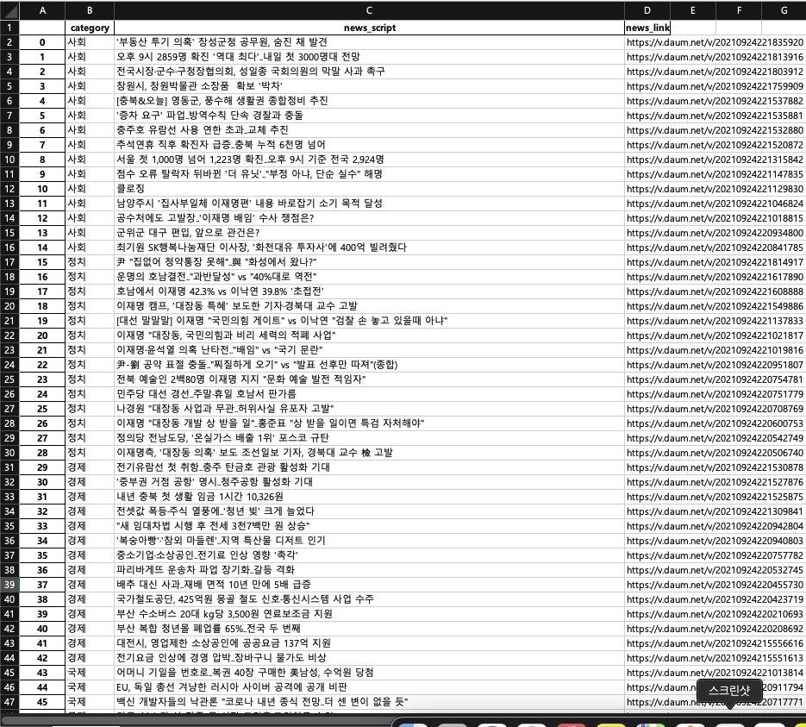
크롤링 결과
카테고리
뉴스 내용
뉴스 URL

